Slide 1

Passaggi alle nuove classi
DD.MM. 1648 – 1649/2023
Prof. Federico Schena
Delegato Didattica e Sport
9 luglio 2024

Slide 2
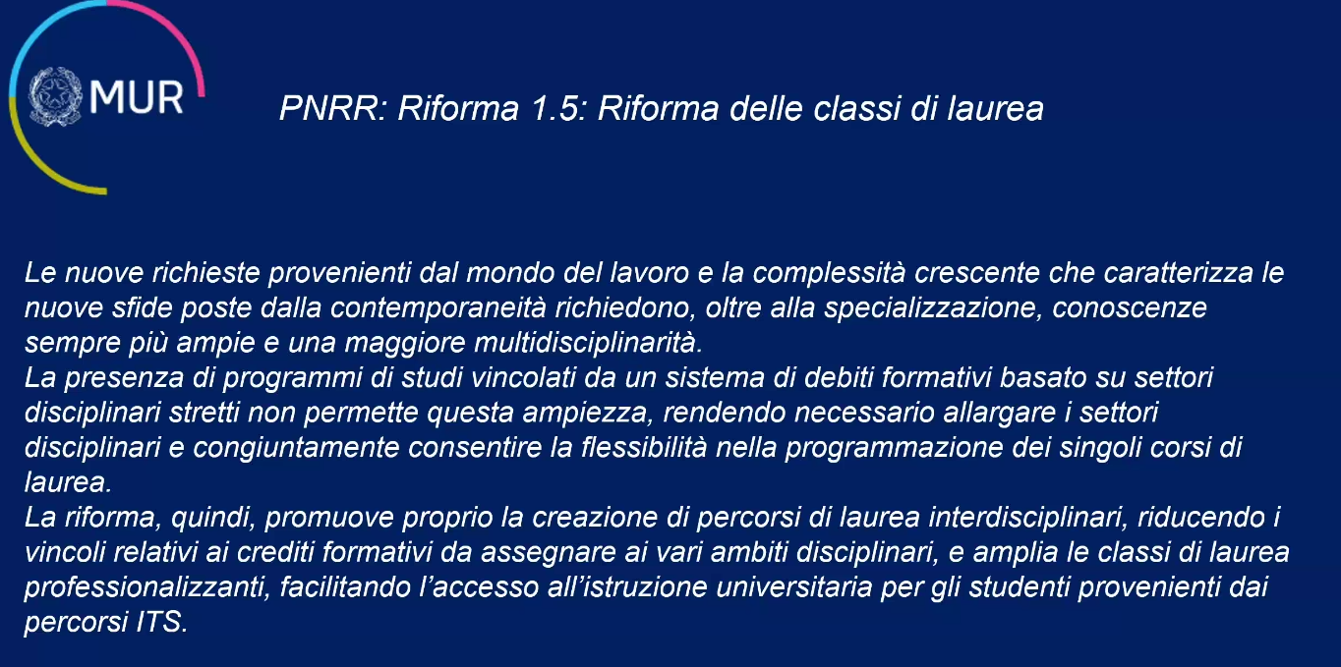
Riunione CRUI 30 maggio 2024

Slide 3
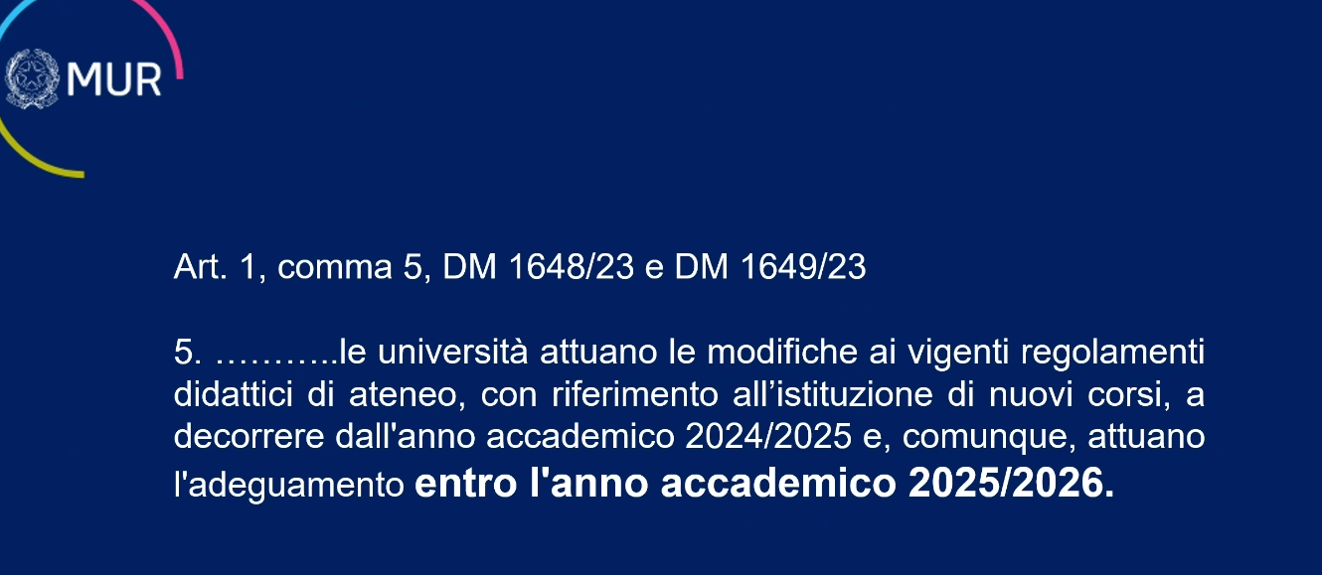
Riunione CRUI 30 maggio 2024

Slide 4
Il MUR ha comunicato, con nota n. 12330 del 28/06/2024, una “cornice operativa” nell’ambito della quale si procederà all’adeguamento dei corsi di studio alle nuove classi.
Con riferimento ai tempi e alle modalità dell’adeguamento, il MUR fornirà indicazioni operative con successiva nota.

Slide 5
Tutti gli ordinamenti adeguati alle nuove classi devono essere oggetto di approvazione - oltre che dai competenti organi di Ateneo - da parte del Ministero, previa acquisizione del parere del CUN.
La riflessione, già avviata da tempo, è su come i CdS attivi in Ateneo rispecchino le nuove classi.

Slide 6
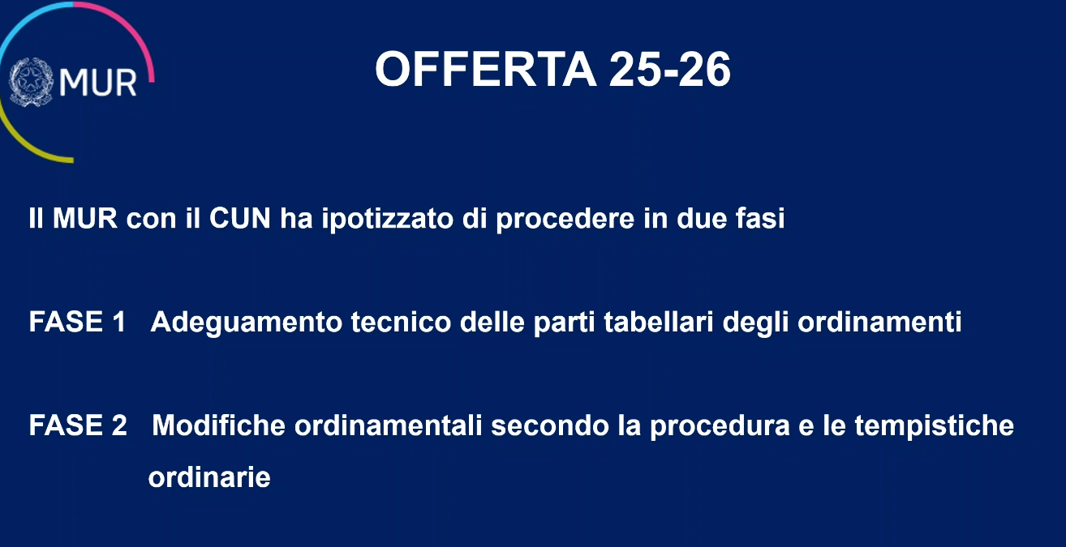
Riunione CRUI 30 maggio 2024

Slide 7
FASE 1 – adeguamento tecnico parti tabellari degli ordinamenti
Se il corso di studio ritiene di non modificare la parte testuale dell’ordinamento (obiettivi formativi specifici, risultati di apprendimento, conoscenze richieste per l’accesso, profili culturali e professionali, etc.) in quanto già coerente con la nuova classe, può presentare una modifica di Ordinamento che riguardi esclusivamente le tabelle delle attività formative , in modo che queste risultino coerenti con quelle individuate dai DD.MM. n. 1648/2023 e 1649/2023.
Al fine di agevolare tale procedimento, sarà possibile operare una “transizione” delle tabelle degli Ordinamenti attualmente vigenti, sulla base di quanto disposto dai DD.MM. n. 1648/2023 e 1649/2023, attraverso una modalità semplificata.
Non è ancora chiaro fino a che punto sia possibile modificare gli SSD in modalità semplificata, ossia se la modifica possa riguardare esclusivamente l’adeguamento alla nuova classe.

Slide 8
FASE 1 – adeguamento tecnico parti tabellari degli ordinamenti
Nella modalità semplificata è possibile intervenire sui quadri della SUA-CdS che consentono la modifica della parte tabellare dell’ordinamento (e su quelli in cui si inseriscono le date delle delibere di approvazione dell’ordinamento).
Indicativamente, tale modalità sarà consentita nel periodo settembre – novembre 2024.
ATTENZIONE: se si procede in modalità semplificata, per il medesimo anno accademico non si può presentare ulteriore modifica di ordinamento

Slide 9
FASE 2 – modifiche ordinamentali secondo la procedura e le tempistiche ordinarie
Con riguardo ai Corsi di Laurea o Laurea Magistrale i cui ordinamenti devono essere modificati nella parte sia testuale sia tabellare, l’Ateneo è tenuto a presentare una modifica di ordinamento, in modo da renderli rispondenti a quanto disposto dai DD.MM. n. 1648/2023 e 1649/2023.

Slide 10
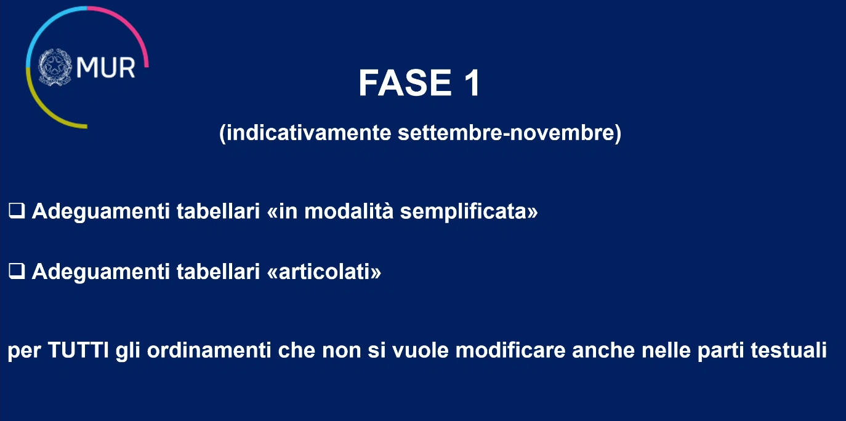
Riunione CRUI 30 maggio 2024

Slide 11
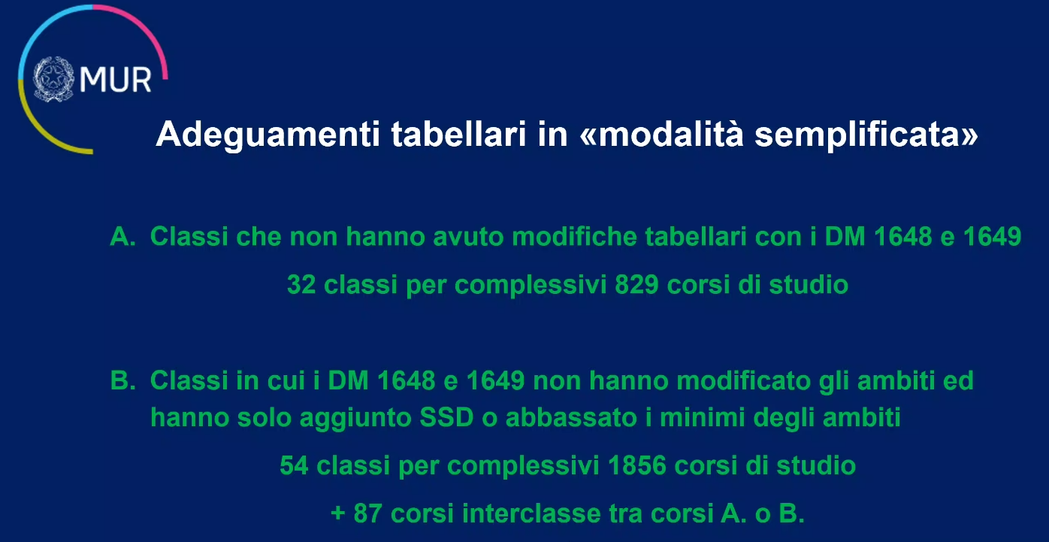
Riunione CRUI 30 maggio 2024

Slide 12
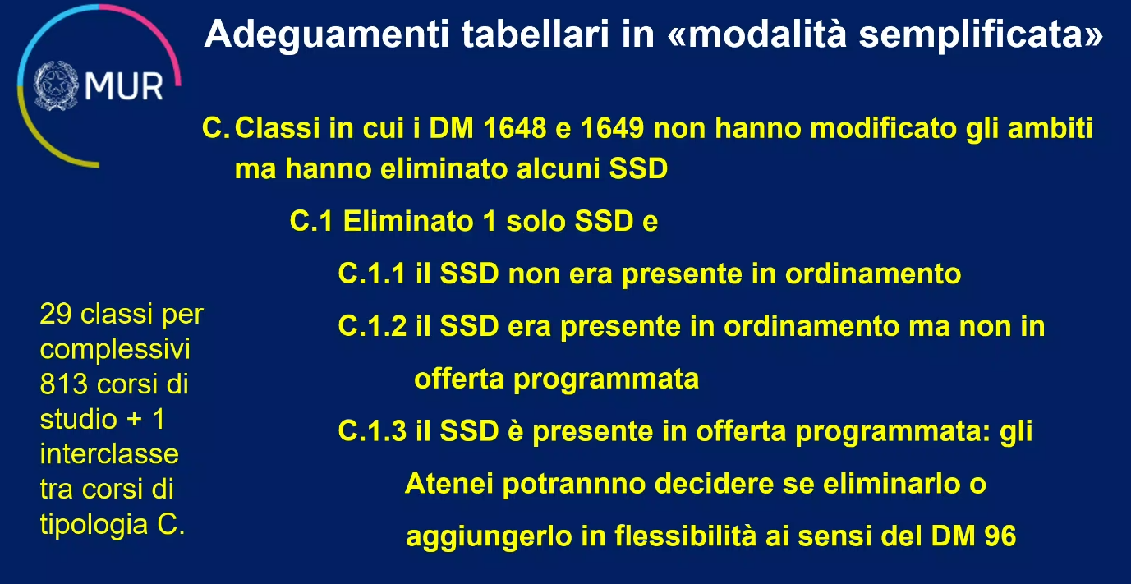
Riunione CRUI 30 maggio 2024

Slide 13
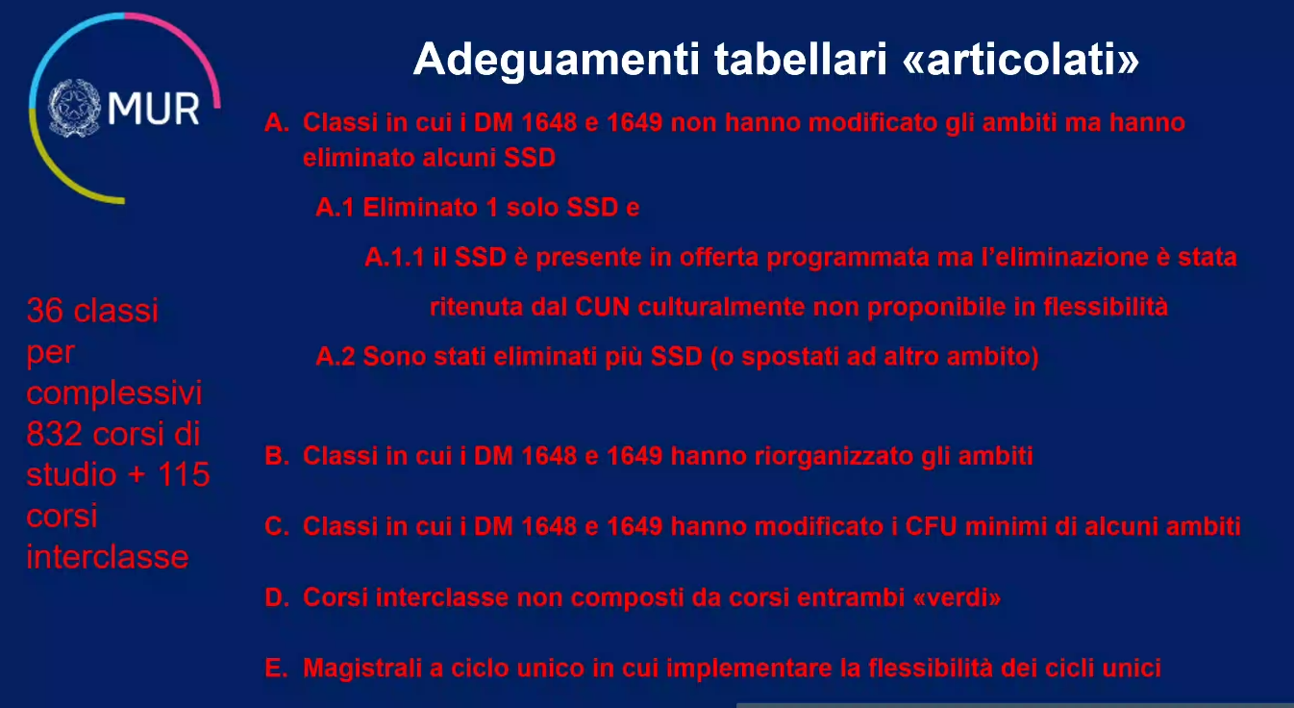
Riunione CRUI 30 maggio 2024

Slide 14
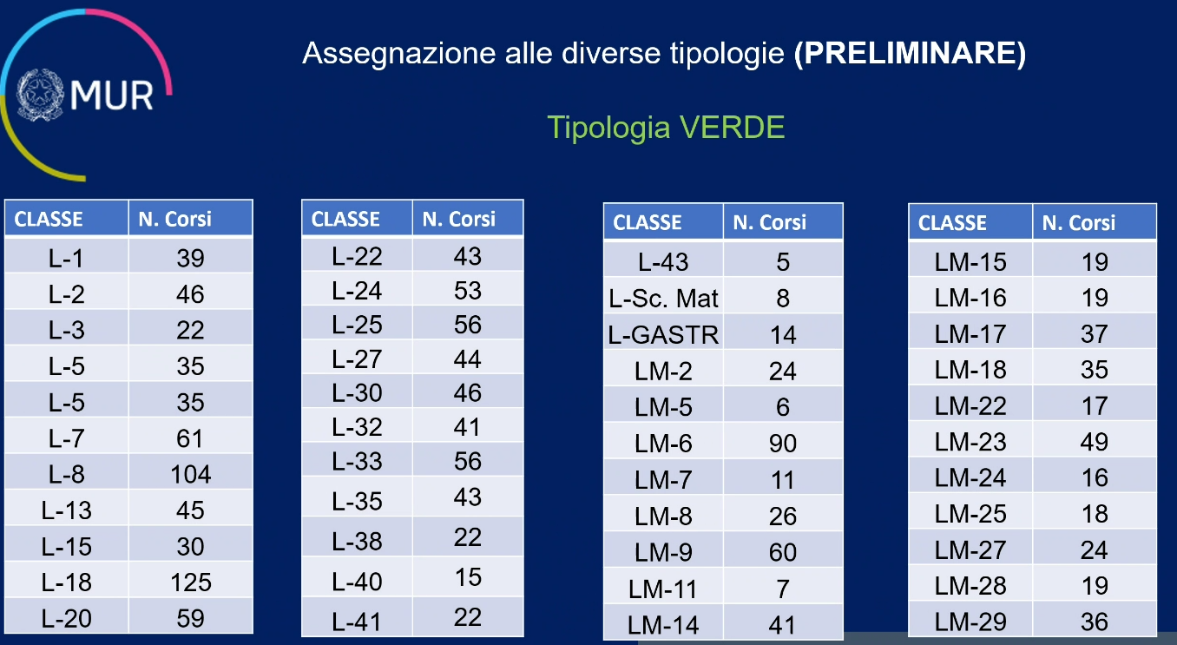
Riunione CRUI 30 maggio 2024

Slide 15
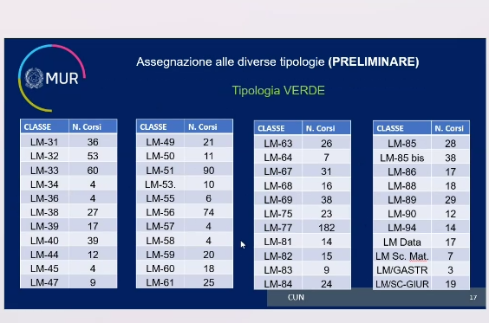
Riunione CRUI 30 maggio 2024

Slide 16
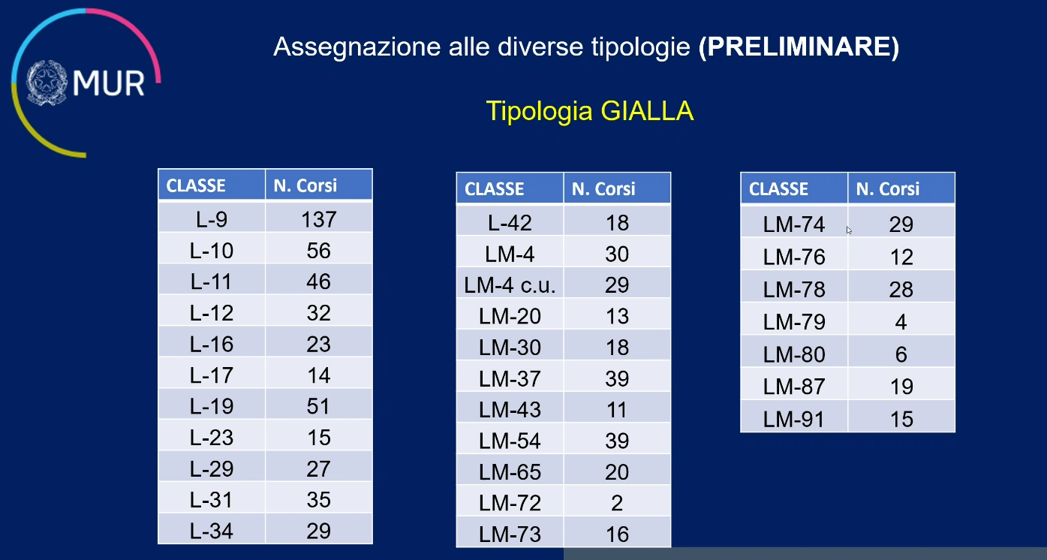
Riunione CRUI 30 maggio 2024

Slide 17
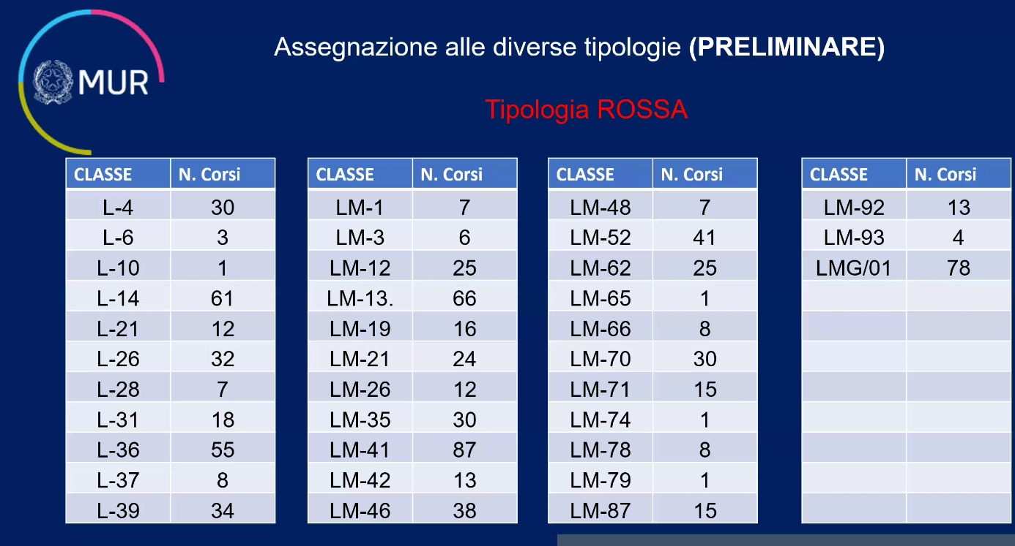
Riunione CRUI 30 maggio 2024

Slide 18
In attesa di comunicazioni dal MUR con indicazioni operative di dettaglio, di seguito una scaletta interna con le tempistiche di lavoro.
Le tempistiche sono passibili di aggiornamento a seguito delle prossime indicazioni MUR.

Slide 19
FASE 1 – adeguamento tecnico parti tabellari degli ordinamenti
Modalità semplificata
Chi | Fa cosa | Quando
Collegio Didattico | Delibera la modifica che riguarda solo adeguamenti degli ordinamenti sulla parte tabellare (SSD e range degli ambiti) e la invia a Delegato alla Didattica, PdQ, U.O. Offerta Formativa. Se si procede in modalità semplificata, per il medesimo anno accademico non si può presentare ulteriore modifica di ordinamento | Entro il 20 settembre 2024 (Preferibile anticipare tale termine condividendo la bozza di modifica quanto prima, anche in fase di definizione della stessa)
U.O. Offerta Formativa | Comunica riscontro a seguito di verifica tecnica sulla modifica | Entro il 15 ottobre 2024
Dipartimento | Approva la modifica | Entro il 20 ottobre 2024

Slide 20
FASE 2 – modifiche ordinamentali secondo la procedura e le tempistiche ordinarie
Chi | Fa cosa | Quando
Referente del CdS | Predisposizione bozza documenti (SUA-CdS + piano didattico) e li invia a Delegato alla Didattica, PdQ, U.O. Offerta Formativa. | Entro il 30 giugno 2024 (Per chi non ha ancora provveduto, si prega di farlo al più presto)
Collegio | Approva i documenti a supporto della modifica, previa verifica tecnica con gli uffici | Entro il 20 settembre 2024
Dipartimento | Approva i documenti a supporto della modifica | Entro il 20 ottobre 2024
Eventuali modifiche dei seguenti quadri RAD della SUA-CdS:
A2a Profilo professionale e sbocchi occupazionali e professionali previsti per i laureati
A4.a Obiettivi formativi specifici del Corso e descrizione del percorso formativo
A4.b.1 Conoscenza e comprensione, e capacità di Applicare conoscenza e comprensione: Sintesi
A4.c Autonomia di giudizio – Abilità comunicative – Capacità di apprendimento
che derivino esclusivamente dall’adeguamento alle nuove classi, non necessitano di un riesame ciclico e di una consultazione con le parti interessate.

